Slide 1
PBOL Dewi Kusumaningsih
Pertemuan 8

Slide 2
DESIGN DATABASE
Aplikasi pemesanan barang yang akan kita buat tentunya merupakan sebuah aplikasi yang berbasis data. Dimana dibutuhkan sebuah database sebagai media penyimpanan data.
Banyak jenis database yang beredar dipasaran dengan segala kelebihannya. Seperti SQL Server, Oracle Database, Ms.Access dan lain sebagainya. Aplikasi yang akan kita buat ini menggunakan MySql.

Slide 3
Pengenalan mysql
Mysql adalah sebuah Database Open Source populer di dunia.
Penggunaannya sebagai database bahasa pemrograman populer seperti PHP dan Java adalah hal umum.
Untuk memudahkan penggunaan Mysql, terdapat Software open source berbasis GUI, yakni phpmyadmin, yang dapat di download secara gratis di situs www.phpmyadmin.net.
Phpmyadmin ini juga terdapat secara default pada Xampp (www.apachefriends.org), yaitu software yang membundle apache,php dan mysql serta Perl, di tambah modul-modul tambahan.

Slide 4
Database
Database : Database adalah sebuah system yang di buat untuk mengorganisasi, menyimpan dan menarik data dengan mudah.
Database terdiri dari kumpulan data yang terorganisir untuk 1 atau lebih penggunaan, dalam bentuk digital.
Database digital di manage menggunakan Database Management System (DBMS), yang menyimpan isi database, mengizinkan pembuatan dan maintenance data dan pencarian dan akses yang lain.
Beberapa Database yang ada saat ini adalah : Mysql, Sql Server, Ms.Access, Oracle, dan PostgreSql.

Slide 5
Pengenalan MySQL
MySQL adalah salah satu jenis database server yang sangat terkenal.
MySQL menggunakan bahasa SQL untuk mengakses database nya.
Lisensi Mysql adalah FOSS License Exception dan ada juga yang versi komersial nya.
MySQL tersedia untuk beberapa platform, di antara nya adalah untuk versi windows dan versi linux.
Untuk melakukan administrasi secara lebih mudah terhadap Mysql, anda dapat menggunakan software tertentu, di antara nya adalah phpmyadmin dan mysql yog.
Pada kesempatan kali ini, kita akan menggunakan phpmyadmin, yang terdapat dalam bundle xampp, yang dapat di peroleh di www.apachefriends.org.

Slide 6
Phpmyadmin
Phpmyadmin adalah sebuah aplikasi open source yang berfungsi untuk memudahkan manajemen MySQL.
Dengan menggunakan phpmyadmin, anda dapat membuat database, membuat tabel, menginsert, menghapus dan mengupdate data dengan GUI dan terasa lebih mudah, tanpa perlu mengetikkan perintah SQL secara manual.
PhpMyadmin dapat di download secaara free di http://www.phpmyadmin.net.

Slide 7
Xampp
Xampp adalah sebuah paket kumpulan software yang terdiri dari apache, mysql, phpmyadmin, php, Perl, Freetype2,dll.
Xampp berfungsi untuk memudahkan instalasi lingkungan php, di mana biasa nya lingkungan pengembangan web memerlukan php,apache,mysql dan phpmyadmin serta software-software yang terkait dengan pengembangan web.
Dengan menggunakan xampp, kita tidak perlu menginstall aplikasi-aplikasi tsb satu persatu.
Paket aplikasi perlu di extract dan di install terlebih dahulu, dengan memilih jenis xampp sesuai dengan jenis OS nya.
Setelah sukses menginstall xampp, kita dapat langsung mengaktifkan Mysql dengan cara mengaktifikan xampp.

Slide 8
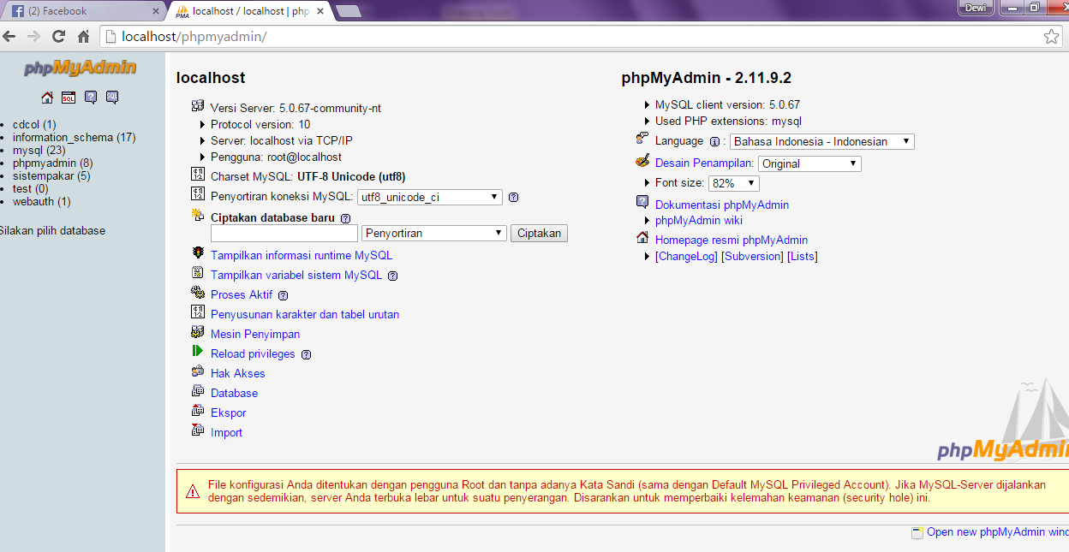
Pada Windows, untuk mengaktifkan phpmyadmin dengan cara sbb :
Aktifkan phpmyadmin pada browser
Ketik : http://localhost/phpmyadmin
akan terlihat tampilan sebagai berikut :

Slide 9
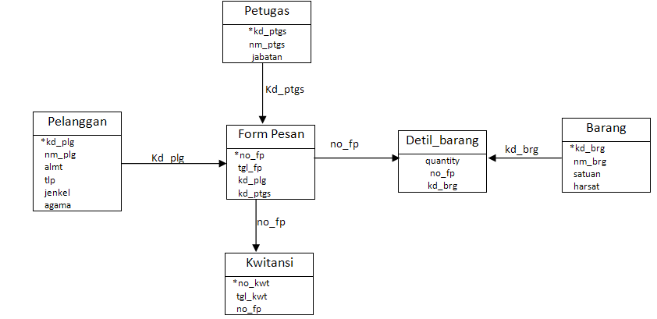
Membuat Database dengan Mysql
Berdasarkan gambar LRS yang telah dibuat dibawah ini, maka akan dibuat database dengan nama dbPenjualan

Slide 10
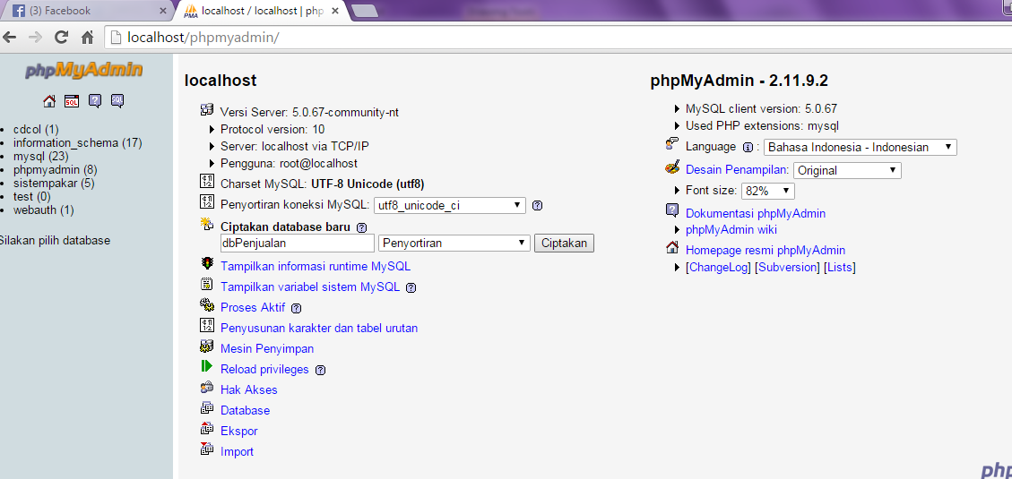
Pengelolaan Database
Membuat Database :
Membuat Database, dapat di lakukan dengan cara :
1. isilah nama database baru pada kolom ini

Slide 11
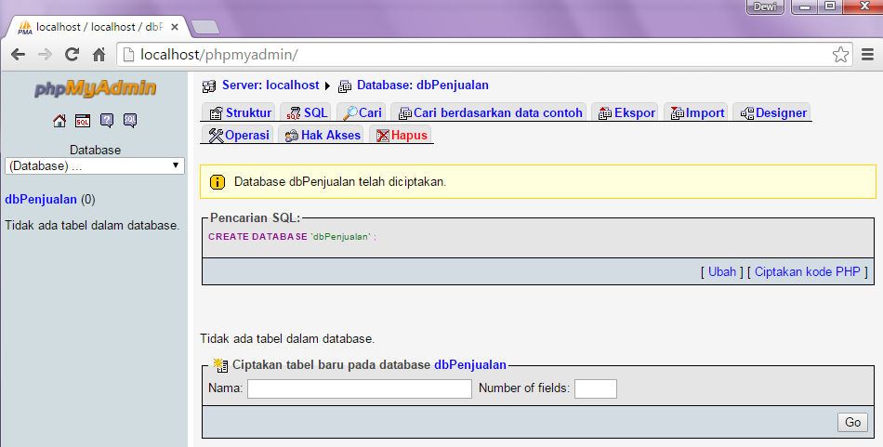

Slide 12
Membuat dan Mengelola Tabel
Tabel adalah sebuah set elemen data (nilai) yang di organisasikan menggunakan sebuah model vertikal (kolom) atau di sebut field dan horizontal (baris). Sebuah tabel memiliki jumlah kolom tertentu .
Sebuah database dapat memiliki 1 atau lebih Tabel.
Sebuah tabel dapat memiliki feature sbb :
Primary key : Sebuah key yang unique yang menyatakan id dari setiap baris
auto_increment : Sebuah field yang bertambah nilai 1 secara otomatis, ketika ada data yang di masukkan.
Beberapa Feature yang ada di dalam phpmyadmin adalah sbb :
Feature menjalankan SQL secara manual
Status Information
Pengaturan Hak akses user
Export dan Import database dan table

Slide 13
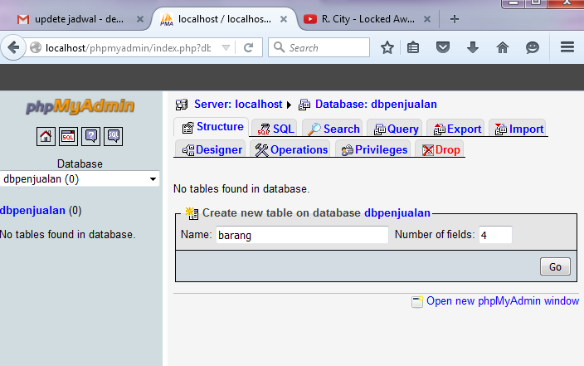

Slide 14
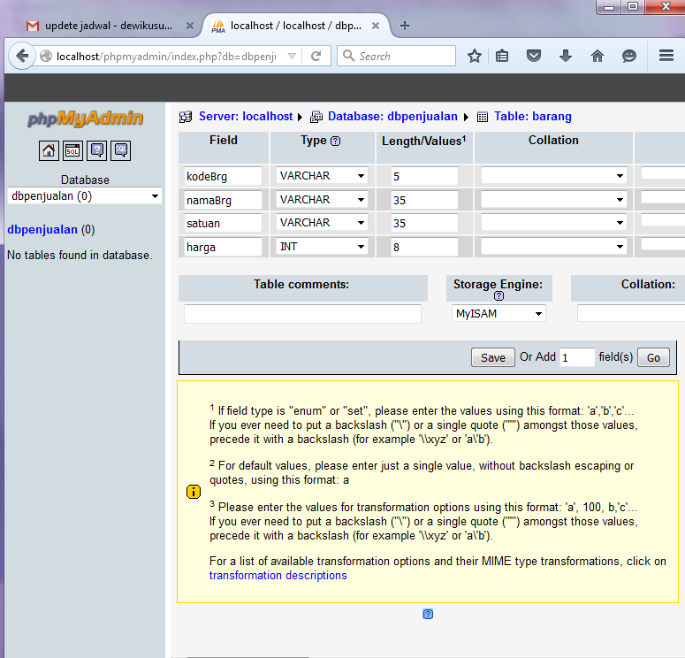

Slide 15
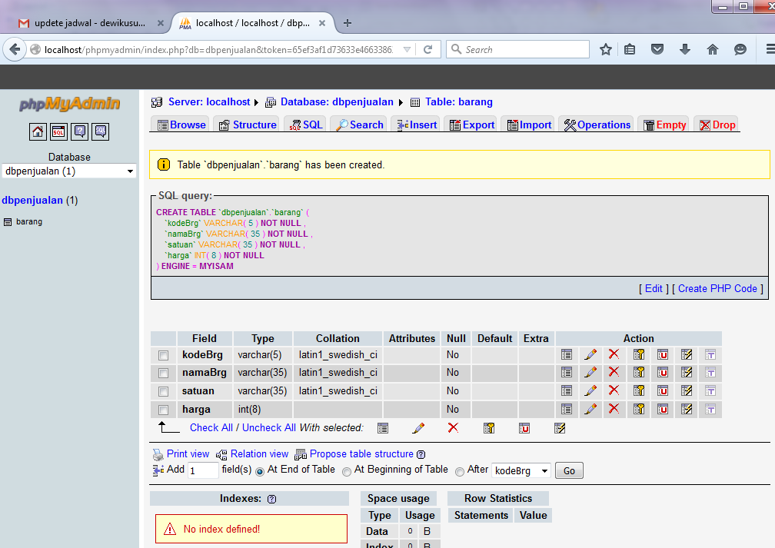

Slide 16
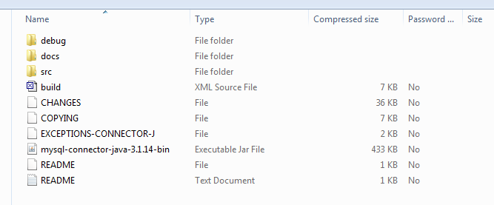
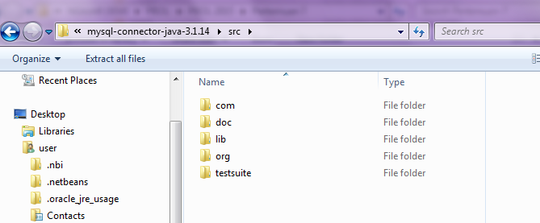
Setting Mysql Connector
Copy MysqlConnector ke Drive komputer anda boleh di E
kemudian ekstrak file tersebut
Setelah itu, masuk ke folder mysql-connector-java-3.1.14\ disana terdapat file *.jar dengan nama file mysql-connector-java-3.1.14-bin.jar. Copykan file tersebut ke direktori jre kita menginstal java misal di C:\Program Files\Java\jdk1.7.0_25\jre\lib\ext
Setelah itu kita kembali ke direktori E:\mysql-connector-java-5.1.15\kemudian masuk ke folder src kemudian cari dua folder “com” dan “org”. Copykan kedua folder tersebut ke direktori instalasi java misal di C:\Program Files\Java\jdk1.7.0.
Setelah langkah-langkah di atas sudah dilakukan, maka langkah selanjutnya mencoba koneksi.

Slide 17
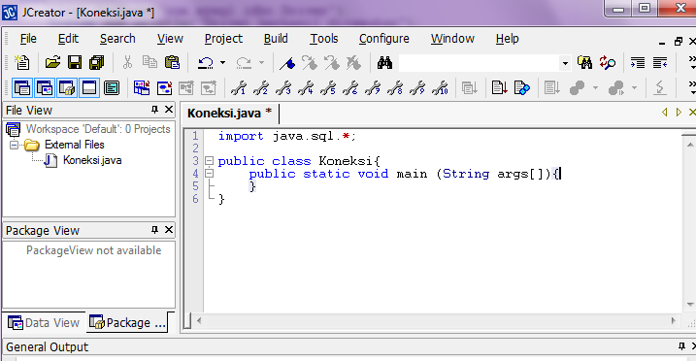
JAVA DENGAN DATABASE MYSQL
Buat class baru untuk melakukan koneksi
buat file baru dengan nama Koneksi.java
buat class konstruktornya
buat systax koneksinya

Slide 18
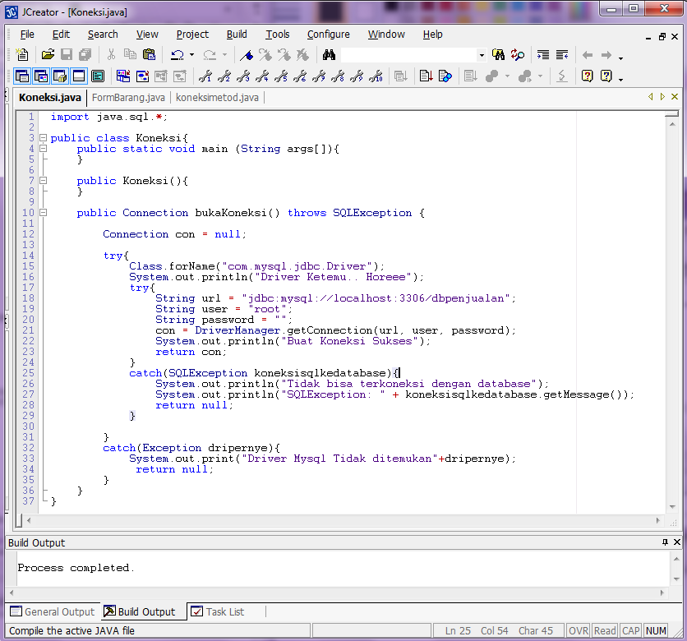

Slide 19
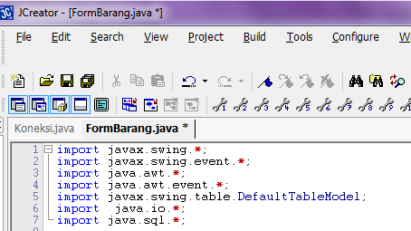
Membuat Koneksi dari Aplikasi
Buka Form Barang
Tambahkan paket io dan sql
Tambahkan “implements ActionListener”
Berikan actionPerformed

Slide 20
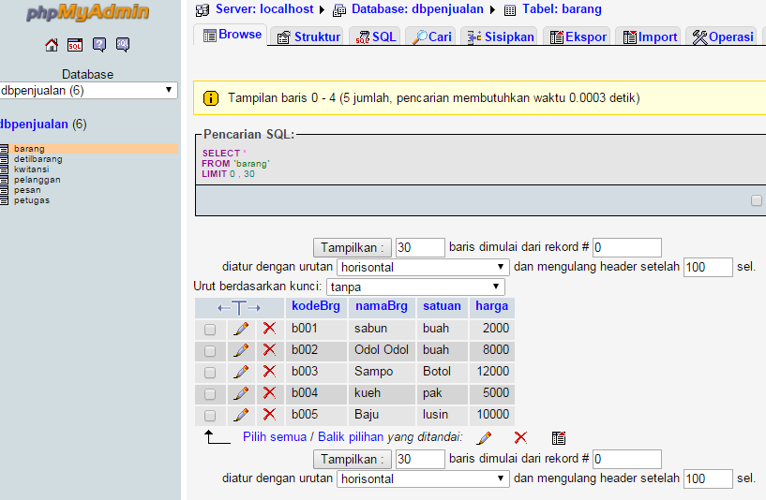
terlebih dahulu isi record pada tabel barang

Slide 21
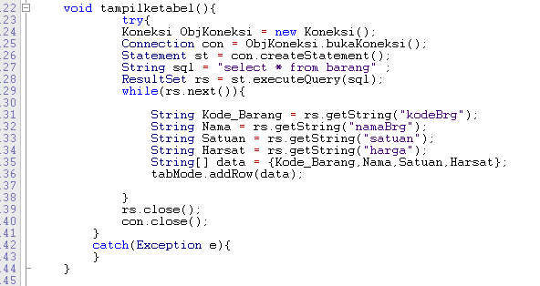
Buat Metodh untuk Koneksi
letak kan metodh tersebut sebelum main metodh

Slide 22
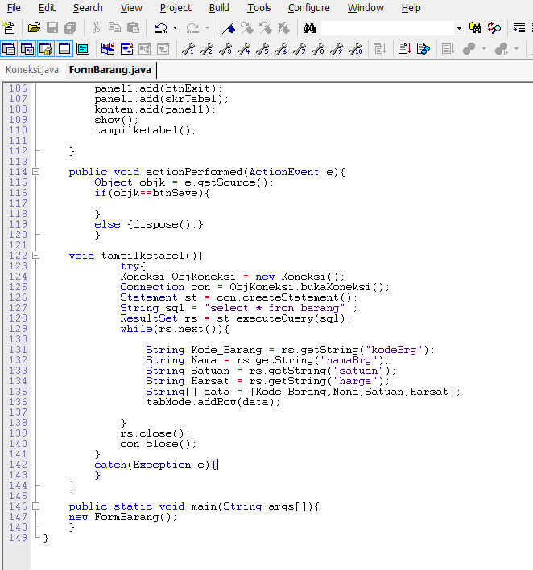
Buat Metodh untuk Koneksi
kemudian panggil di kelas konstruktornya

Slide 23
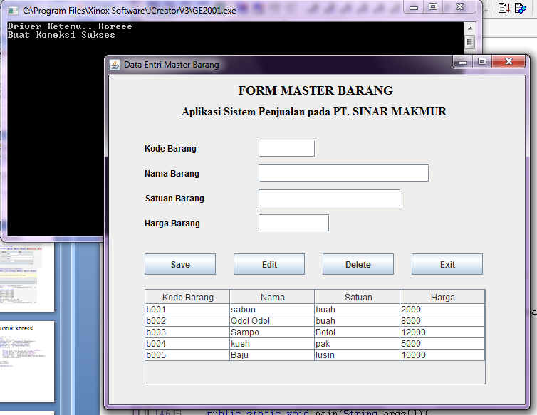

Slide 24
simpan file anda berserta databasenya !
copy database yang ada di :
C:\xampp\mysql\data

